Slide 1
Rechtspopulismus:
Die Schweiz als Vorläufer
Damir Skenderovic
Universität Fribourg
Rechtspopulismus im Aufwind
11. Jahrestreffen des Netzwerks Joint Future
Bern, 30. August 2019
UNVERSITÄT FREIBURG | ZEITGESCHICHTE

Slide 2
Rechtspopulismus
Populismus als «dünne» Ideologie:
Verbindung mit verschiedenen Ideologieelementen und politischen Forderungen
zwei homogene Gruppen («wahres Volk» vs. «korrupte Elite»), Homogenitätsidee mit antipluralistischen Züge
binäres, dichotomisches Welt- und Gesellschaftsbild
Rechtspopulismus:
gegen innen gerichtete, vertikale Dimension («gegen die oben»)
gegen aussen gerichtete, horizontale Dimension («gegen die Fremden»)
UNVERSITÄT FREIBURG | ZEITGESCHICHTE

Slide 3
Rechtspopulismus in der Schweiz
Vorläuferrolle in Westeuropa
sechs Splitterparteien seit den 1960er Jahren: Nationale Aktion/Schweizer Demokraten (1961), Vigilance (1964), Schweizerische Republikanische Bewegung (1970), Eidgenössisch-Demokratische Union (1975), Auto-Partei Schweiz/Freiheits-Partei der Schweiz (1985), Lega dei Ticinesi (1991)
programmatische Spezialisierungen und strukturelle Fragmentierung
lokale und regionale Wahlerfolge
UNVERSITÄT FREIBURG | ZEITGESCHICHTE

Slide 4
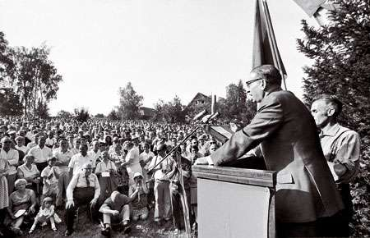
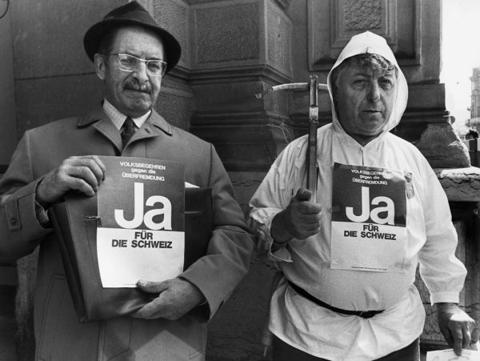
Durchbruch um 1970
James Schwarzenbach als rechts-populistische Leaderfigur
Migration als Hauptthema
starke «plebiszitäre» Parteien
Höhepunkt 1970: «Schwarzenbach-Initiative», 46% Ja, 74,7%, Stimmbe-teiligung
migrationspolitische Konzessionen des Bundesrates
Nationalratswahlen 1971: 7,6%, 11 Sitze
UNVERSITÄT FREIBURG | ZEITGESCHICHTE

Slide 5
Wandel ab den 1990er Jahren
Transformation und Wahlerfolge der Schweizerischen Volkspartei (SVP)
Verdrängung der Splitterparteien
SVP als politische Bewegung
SVP als Wahl- und Abstimmungspartei
SVP als Regierungs- und Oppositionspartei
direkte Demokratie (Agenda-Setting, politisches Mittel)
historisches Kapital (SVP als Teil des «Bürgerblocks»)
Integrationsstrategie (Konkordanz, Legitimität)
UNVERSITÄT FREIBURG | ZEITGESCHICHTE

Slide 6
helvetische Besonderheiten
Vergangenheit und Erinnerung
historische Kontinuitäten
direkte Demokratie
Konkordanz und Konsens
Migration und Migrationspolitik
Überfremdungsdiskurs
UNVERSITÄT FREIBURG | ZEITGESCHICHTE

